Slide 1
FENG-SHUI KNOWLEDGE-BASED SYSTEM UNTUK MEMBANTU PENENTUAN HARGA RUMAH PADA PROPERTY AGENT
Oleh:
Gregorius S. Budhi^{1 ;} Alexander Setiawan^{2 ;} Hendra P.S. Widjaja³
^{1,2,3)} UK. Petra Jurusan Teknik Informatika
Jl. Siwalankerto 121-131 Surabaya

Slide 2
Pendahuluan
Kepercayaan terhadap Feng-shui dipakai oleh masyarakat Indonesia etnis Tionghoa, dan etnis lain, dalam membeli rumah, seperti memilih nomor rumah, arah hadap rumah, ukuran, bentuk rumah dan bentuk tanah.
Orang mengaitkan keberhasilan dan kegagalan dalam bekerja dan mencari uang berdasarkan Feng-shui.
Hal ini dilihat sebagai peluang oleh property agent dalam meng-customize harga rumah mewah yang mereka jual.
Belakangan banyak property agent yang bekerja sama dengan ahli feng-shui dalam menentukan harga jual rumah mewah sesuai dengan karakteristik calon pembelinya.
Feng-Shui Knowledge-Based System dibuat dengan tujuan untuk mewakili kehadiran seorang pakar feng-shui pada saat menganalisa dan menentukan harga jual rumah mewah, sehingga broker dapat segera memberikan jawaban pada calon pembeli.

Slide 3
Feng-shui
Feng-Shui berasal dari dua kata yaitu: Feng → Angin dan shui → Air.
Menurut Stephen Skinner, Feng-shui adalah ilmu untuk hidup dalam harmoni dengan tanah yang ditempati oleh seseorang agar dengan demikian dapat memperoleh sebesar-besarnya dari sumber vital pertanahan dan juga menciptakan kedamaian dan kesejahteraan [11].
Menurut Sarah Rossbach, Feng-shui merupakan persilangan antara seni dan ilmu pengetahuan. Tujuannya adalah untuk mengatur bangunan-bangunan, ruangan-ruangan, dan perabotan rumah dengan cara yang paling menguntungkan guna mencapai keselarasan yang maksimum [10].
Menurut Lillian Too, Feng-shui adalah seni hidup menuju keharmonisan dengan alam. Melalui penataan yang sesuai dengan aturan feng-shui seseorang akan mendapat keberuntungan, ketenangan, dan kemakmuran [12].
Menurut Lin Yun, Feng-shui adalah bagaimana keadaan lingkungan sekitar mempengaruhi hidup kita [9].

Slide 4
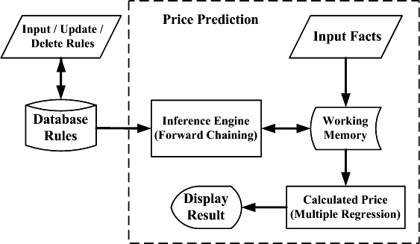
Desain Sistem

Slide 5
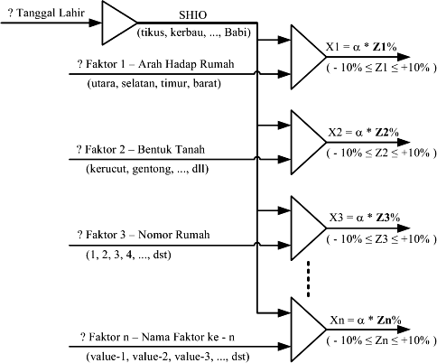
Database Rule
Dibangun dengan bantuan seorang pakar Feng-shui surabaya, yaitu bapak Ong Kok Giauw.
Keterangan dari
Dependensi Diagram:
= Harga Jual
Awal / Standart.
Z_{n} = Faktor Pengali yg
ditentukan oleh
pakar.
X_{n} = Pengurang /
Penambah Harga
Jual Rumah

Slide 6
Modul Price Prediction
User (broker property), memasukkan tanggal lahir pelanggan, harga dasar rumah yang akan dibeli dan ciri – ciri rumah / gedung yang akan dibeli ke dalam system, ditampung pada working memory.
Berdasarkan isi working memory, inference engine forward chaining mencari rule – rule yang memenuhi fakta – fakta yang ada pada sisi premisnya. Bila ditemukan, nilai yang ada pada sisi konklusi diletakkan pada woking memory.
(Proses dari inference engine forward chaining dapat dilihat pada slide berikutnya)

Slide 7
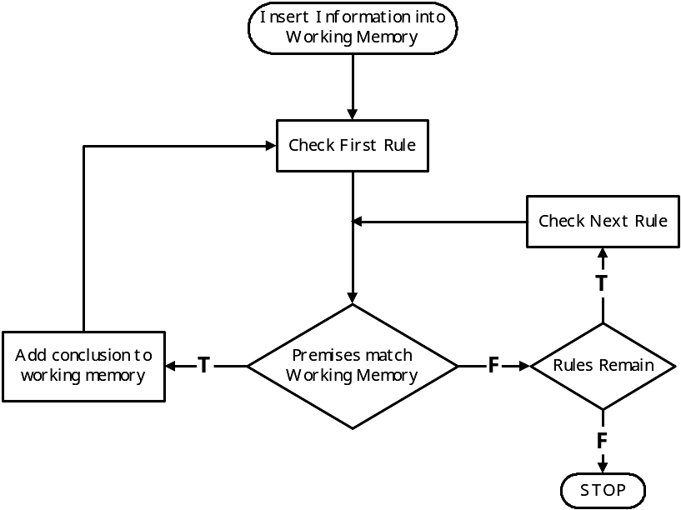
Modul Price Prediction
Flowchart Inference Engine Forward Chaining [3]:

Slide 8
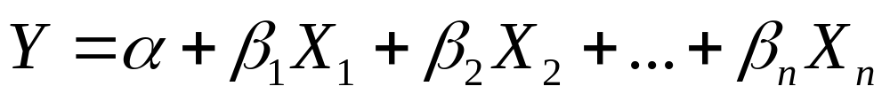
Modul Price Prediction
Setelah proses forward chaining berakhir, nilai Z_{1..n} pada working memory digunakan untuk menghitung nilai X_{1..n}.
Selanjutnya, nilai penambahan harga rumah dihitung dengan rumus Multiple Regression [4].
keterangan:
Y = prediksi harga jual rumah
α = harga jual awal / standart
X_{1..n} = Nilai penambahan / pengurangan harga jual rumah.
β_{1..n} = Nilai perubah terhadap penambahan / pengurangan
harga jual rumah. Nilai ini didapat dari perhitungan Certainty Factor dari fakta dan rule.

Slide 9
Certainty Theory [3]
Certainty Theory ini diusulkan oleh Shortliffe dan Buchanan pada tahun 1975 untuk mengakomadasi ketidakpastian pemikiran (inexact reasoning) seorang pakar.
Perhitungan Certainty Factor yang digunakan dalam penelitian ini adalah sbb:
Single Premise Rule :
CF(H,E) = CF(E) * CF(Rule)
Conjunctive Rule :
CF(H,E1 and E2 and ... and En) =
Min(CF(E1), CF(E2), ..., CF(En)) * CF(Rule)

Slide 10
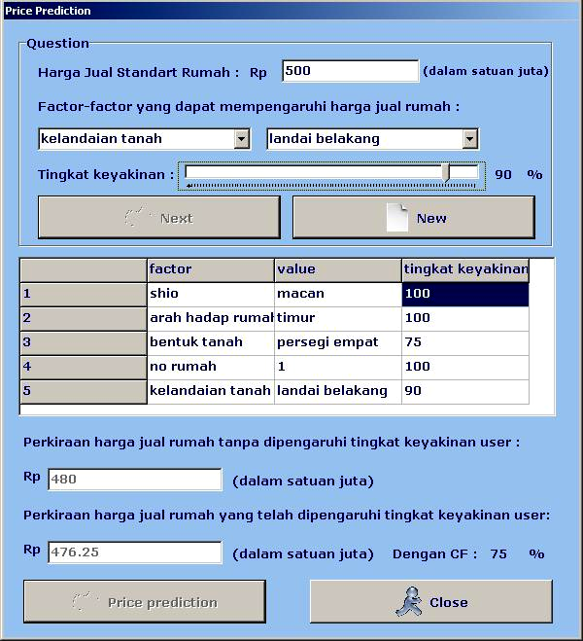
Pengujian
Sistem
Shio = Macan
Arah Hadap Rumah = Timur (Feng-shui: ”Sedikit Baik”, penambahan harga 1%)
Bentuk Tanah = Persegi Empat (Feng-shui: ”Baik”, penambahan harga 5%)
Nomor Rumah = 1 (Feng-shui: ”Jelek”, penambahan harga -5%)
Kelandaian Tanah = Landai Belakang (Feng-shui: ”Jelek”, penambahan harga -5%)

Slide 11
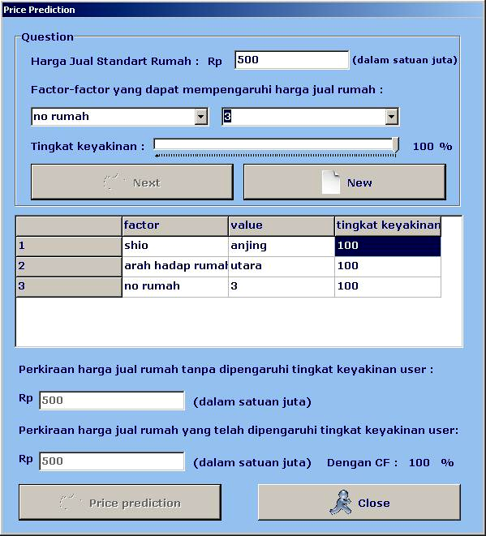
Pengujian
Sistem
Shio = Ayam
Arah Hadap Rumah = Utara (Feng-shui: ”Sedikit Baik”, penambahan harga 1%)
Nomor Rumah = 1 (Feng-shui: ”Jelek”, penambahan harga -5%)
Bentuk Tanah = Gentong (Feng-shui: ”Sangat Baik”, penambahan harga 10%)

Slide 12
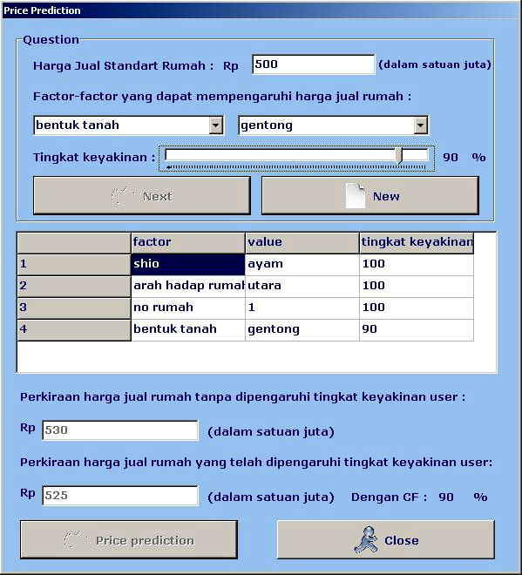
Pengujian
Sistem
Shio = Anjing
Arah Hadap Rumah = Utara (Feng-shui: ”Jelek”, penambahan harga -5%)
Nomor Rumah = 3 (Feng-shui: ”Baik”, penambahan harga 5%)

Slide 13
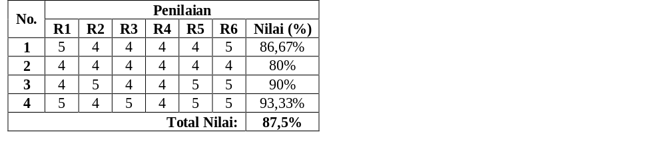
Pengujian Oleh Calon Pemakai
Pengujian dilakukan oleh 6 orang responden dari sebuah perusahaan property agent di surabaya. 5 orang diantaranya adalah broker senior (R1 s/d R5) dan seorang lagi adalah pemilik property agent (R6) itu sendiri. Kriteria Penilaian adalah sbb:
1. Kelayakan aplikasi 2. Keakuratan hasil perhitungan aplikasi
3. Kemudahan penggunaan 4. Tampilan aplikasi
Range Nilai: (1) Sangat Kurang s/d (5) Sangat Baik

Slide 14
Kesimpulan
Berdasarkan hasil pengujian proses perhitungan dapat diisimpulkan bahwa aplikasi untuk membantu penentuan harga jual rumah mewah ini telah dibuat dengan benar dan dapat digunakan pada kasus nyata.
Modul untuk mengupdate rule memungkinkan user / pakar untuk menambahkan rule – rule feng-shui baru dengan mudah dan cepat.
Dari hasil pengujian oleh user yang menghasilkan total nilai survey sebesar 87,5 % dapat disimpulkan bahwa aplikasi ini telah dapat digunakan oleh user.
Kecepatan proses dari sistem komputer, yang pasti lebih cepat dibandingkan perhitungan manual, akan membantu pemakai, yaitu para broker rumah, untuk dapat memberikan jawaban tentang harga rumah pada calon pembeli dengan cepat. Untuk proses manual, jawaban biasanya baru bisa didapat setelah 1 atau 2 hari, karena menunggu hasil perhitungan dari pakar feng-shui.

Slide 15
Saran Penggunaan
Aplikasi dapat pula digunakan untuk membantu pakar feng-shui dalam menghitung pertambahan harga jual rumah.
Aplikasi dapat pula digunakan untuk membantu calon pembeli (yang percaya dengan feng-shui) untuk mengetahui pertambahan harga jual rumah.
Selain faktor – faktor yang berhubungan dengan feng-shui, aplikasi ini dapat pula dipakai untuk menghitung pertambahan harga rumah berdasarkan faktor – faktor lain, misal: Fasilitas Umum, Lebar Jalan, dan lain sebagainya.

